Slide 1
لِمَ تأتِ الفراشةُ؟

Slide 2
مدخل الوحدة
الوظيفة النحوية
أنشطة تمهيدية
أنواع الكلمة و ا لجملة
المبتدأ و الخبر
مشروع الوحدة
الرسم الكتابي
الحروف المرتكزة على السطر
[ب د ط ف]
التعريف بالمشروع
نص الاستماع
النص الشعري
ناقلُ الأمراض
لِمَ تأتِ الفراشةُ؟
نص الفهم القرائي
التواصل الشفهي
التَّصحُّر وأثرُه في البيئةِ
إبداء الرأي
وصف مشاهدات
الظاهرة الإملائية
التواصل الكتابي
كلماتٌ حذفت الألفُ من وسطِها
همزتا القطع والوصل
كتابة قصة من مشاهد معروضة
بناء فقرتين

Slide 3
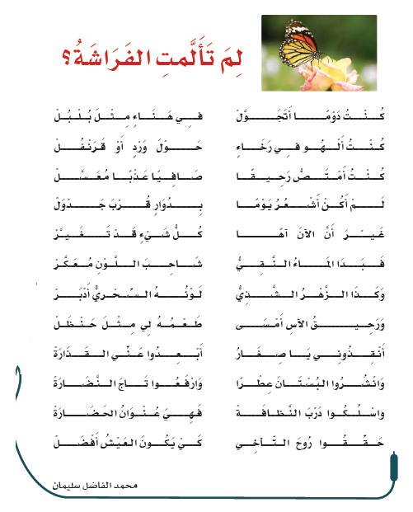
النَّص الشعْرِيُّ
9
النص الشعري
لِمَ تأتِ الفراشةُ؟

Slide 4
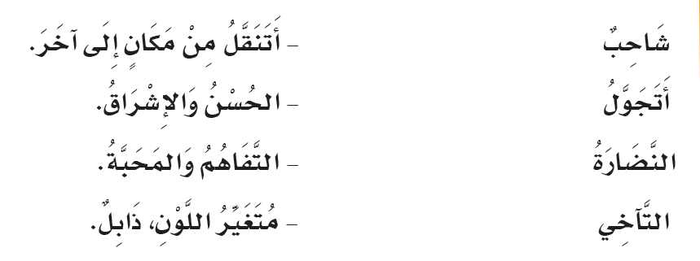
أُنَمِّي لُغَتِي
1.أَصلُ كُلَّ كَلِمَةٍ بِمَعْنَاهَا فِيمَا يَأتِي :
9
النص الشعري
لِمَ تأتِ الفراشةُ؟

Slide 5
تفكير ناقد
9
النص الشعري
لِمَ تأتِ الفراشةُ؟
3- أُرتِّبُ المَوَارِدَ المَائيَّةَ مِنَ الأَكْبَرِ إِلَى الأَصغَرِ:
2
4
1
3

Slide 6
أَفْهَمُ وَأحَلِّلُ :
أَصفُ حَالَ الفَراشةِ وَهِي تَتَجوَّلُ بَينَ الأَزْهَارِ قَبلَ تَلوُّثِ البِيئةِ التِي كَانتْ تَعيِش ُ فِيها
9
النص الشعري
لِمَ تأتِ الفراشةُ؟
2
كانَتْ تَتَجوَّلُ في هناءٍ و رخاءٍ

Slide 7
أَفْهَمُ وَأحَلِّلُ :
9
النص الشعري
لِمَ تأتِ الفراشةُ؟
مَا النَّصيحَةُ التِي خَتَمَ بها الشاعِرُ أَبْياتَهُ ؟
1
تحقيق روح التآخي و التفاهم و المحبة حتى تُصبح الحياة أفضل

Slide 8
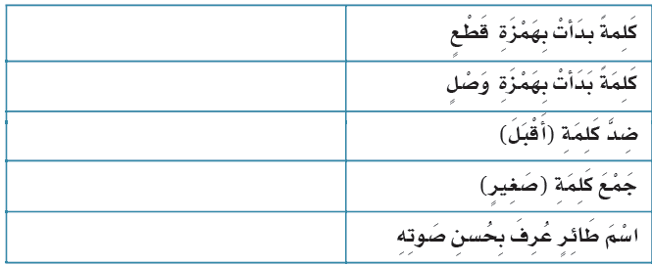
أَستَخرجُ مِن النَّص مَا يَأتِي :
9
النص الشعري
لِمَ تأتِ الفراشةُ؟
أتجوَّل
انشروا
أَدْبَرَ
صغار
بلبل

Slide 9
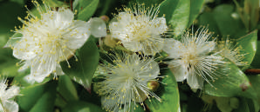
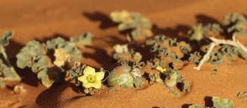
أَرْبِطُ بَينَ الصورةِ والاسمِ الدَّالِّ عَليهَا فِيما يأتِي :
9
النص الشعري
لِمَ تأتِ الفراشةُ؟
نَبَاتُ الحَنْظَلِ
زَهْرةُ القَرَنْفُلِ
زَهْرةُ الآس

Slide 10
أُبَيِّنُ أَوْجُهَ الشبَهِ وَالاخْتِلافِ بَيْنَ الفَرَاشةِ والنَّحْلةِ
9
النص الشعري
لِمَ تأتِ الفراشةُ؟
1
الشبه : جميعها حشرات و لها أجنحة تستطيع الطيران بها
2
الاختلاف : الفراشة كائن جميل تُزيِّن الطبيعة بألوانها
النحلة هي كائن مفيد جدَّاً لأنها تصنع العسل

Slide 11
9
النص الشعري
لِمَ تأتِ الفراشةُ؟
2
وَاسلُكُوا دَرْبَ النَّظَافَةْ فَهِيَ عُنْوَانُ الحَضارَةْ

Slide 12
دِينُنَا الإِسلامِيُّ يَحُثُّنَا عَلَى النَّظَافَةِ، وَيَتَجَلَّى ذَلِكَ فِي مَظَاهِرَ عَدِيدَةٍ مِنْهَا:
9
النص الشعري
لِمَ تأتِ الفراشةُ؟
أَنَّ الوُضوءَ شَرْطٌ لِصحّة الصلاَةِ
النَّهْيُ عَنْ إِلْقَاءِ القَاذُوراتِ فِي طَرِيقِ النَّاسِ وَظِلِّهِمْ

Slide 13
تفكير ناقد
9
النص الشعري
لِمَ تأتِ الفراشةُ؟
اعْتَمَدَ النَّص عَلَى استِخدامِ حَاسةِ البَصرِ والشمِّ والتَّذَوُّقِ ، أَكْتُبُ مِنَ النَّصِّ جُمْلَةً تَدُلُّ على كل حاسَّة
حاسةُ البَصر
حَاسةُ الشمِّ
1
2
لونه السِّحريُّ أدبر
أمتصُ رحيقاً صافياً
حَاسةُ التَّذَوُّقِ
3
طعمه لي مثل حنظل

Slide 14
أَتَذوَّقُ
1- أَيُّ التَّعْبِيرينِ أَجْمَلُ وَلِمَاذَا ؟ (شاحِبُ اللَّونِ) أو (ْمُتغيِّرُ اللَّونِ).
9
النص الشعري
لِمَ تأتِ الفراشةُ؟
1
شاحب اللون لأنه تعبير يدلُّ على التغير الكبير الذي حدث لملامح الوجه
2- لِمَ خَصَّتِ الفَرَاشةُ الصغَارَ بِالنِّدَاءِ أَنْقِذُونِي يَا ِصغارُ ؟
2
لأنَّ الصغار هم جيل المستقبل

Slide 15
انتهى الدرس

